Slide 1
I climi e gli ambienti europei
Tipologie di climi e ambienti del territorio europeo
A cura di Matteo Grano
e di Simone Bresciani

Slide 2
Precipitazioni
flora e fauna → ambiente
determinano
Temperatura
La presenza umana

Slide 3
Fattori che determinano il clima
Presenza del mare e delle correnti
Venti
Altitudine
Latitudine

Slide 4
Tipi di clima
Clima nordico
Clima atlantico
Clima continentale
Clima mediterraneo

Slide 5
Clima nordico
Ambiente polare di alta montagna
Tundra (scarsa vegetazione costituita da muschi e licheni)
Taiga (grandi estensioni di conifere)
Caratteristiche:
Temperature fredde
Precipitazioni scarse

Slide 6
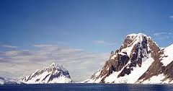
Clima nordico
Ambiente: polare
Temperatura: costantemente sotto zero
Precipitazioni: poche e prevalentemente nevose
Flora: Scarsa (bucaneve in primavera)
Fauna: orsi polari, foche e orche
Morfologia: ghiacciai
Terreno: roccioso

Slide 7
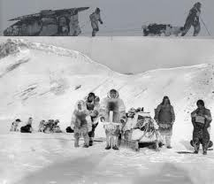
Clima nordico
Ambiente: polare
Presenza umana: costruzioni in ghiaccio (igloo); popolo nomade; si muovono con slitte trainate da cani percorrendo sentieri di neve.

Slide 8
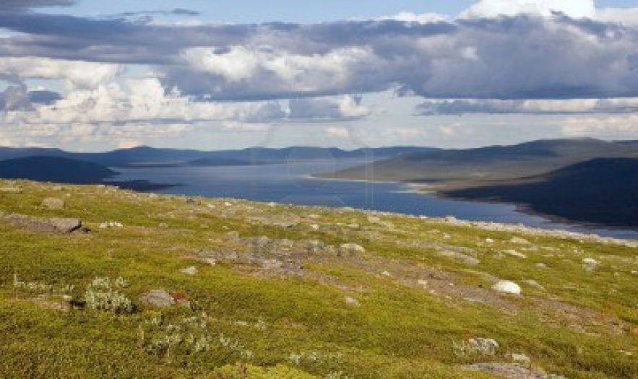
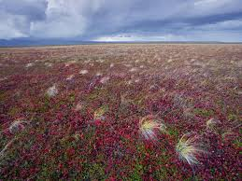
Clima nordico
Ambiente: tundra
Temperatura: supera lo zero solo durante la breve estate
Precipitazioni: scarse
Flora: Scarsa (muschi e licheni)
Fauna: alci, renne, volpi, lupi e orsi bruni
Morfologia: pianura, collina, fiumi e laghi
Terreno: roccioso, sabbioso, erboso.

Slide 9
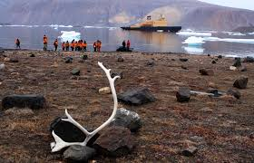
Clima nordico
Ambiente: tundra
Presenza umana: navi, spiagge sporche e uomini nello sfondo.

Slide 10
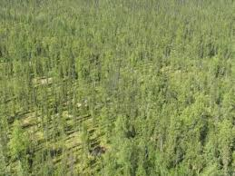
Clima nordico
Ambiente: taiga
Temperatura: molto basse
Precipitazioni: molto scarse ma frequentemente umido
Flora: pini, abeti, larici e betulle
Fauna: renne, alci, lupi volpi, grizzly, lontra, puzzole e procioni.
Morfologia: umida, ricca di alberi e paludi.
Terreno: suoli poligonali, permafrost e humus

Slide 11
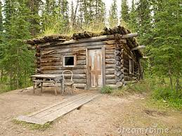
Clima nordico
Ambiente: taiga
Presenza umana: baite, e terreni privi di vegetazione a causa dei boscaioli.

Slide 12
Clima atlantico
Caratteristiche:
Precipitazioni frequenti
Brughiere → erica e muschio
Prateria

Slide 13
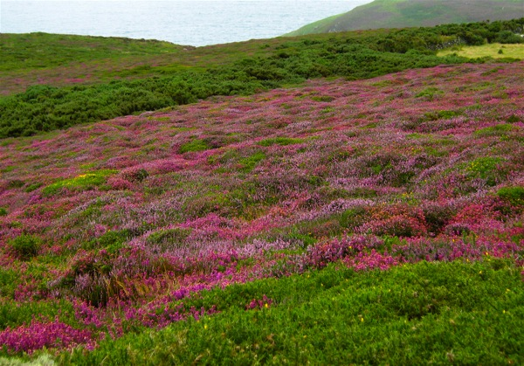
Clima atlantico
Ambiente: brughiera
Temperatura: molto bassa in inverno ma abbastanza mite in estate
Precipitazioni: poco frequenti
Flora: erica, muschio, graminacee e betulle
Fauna: uccelli, tassi, puzzole, topi, rane e vipere
Morfologia: ricca di erbe, prevalentemente collinare
Terreno: ricoperto di piante e ricco di humus

Slide 14
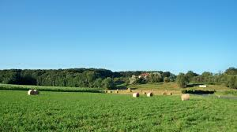
Clima atlantico
Ambiente: brughiera
Presenza umana: casali, stalle e prati coltivati.

Slide 15
Clima continentale
Caratteristiche:
Inverni freddi
Estati calde e asciutte
Steppa

Slide 16
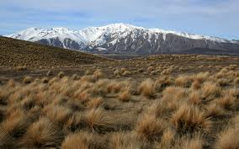
Clima continentale
Ambiente: steppa
Temperatura: inverni freddi, estati calde e piovose
Precipitazioni: scarse
Flora: erbe, arbusti
Fauna: roditori, rettili e insetti
Morfologia: molti fiumi e laghi
Terreno: arido ma vicino ai corsi d’ acqua umido

Slide 17
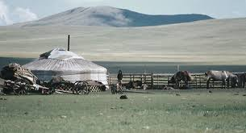
Clima continentale
Ambiente: steppa
Presenza umana: allevamento di cavalli e tende.

Slide 18
Clima mediterraneo
Caratteristiche:
Estati calde
Inverni miti
Precipitazioni scarse
Macchia mediterranea (vite, ulivo, piante aromatiche)

Slide 19
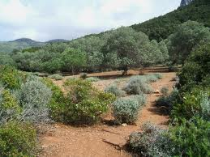
Clima mediterraneo
Ambiente: macchia mediterranea
Temperatura: inverni miti e umide ed estati calde e aride
Precipitazioni: frequenti solo in inverno; in estate quasi assenti
Flora: pieno di arbusti sempreverdi
Fauna: insetti, anfibi, rettili, uccelli e mammiferi
Morfologia: grandi spazi di alberi sempreverdi
Terreno: poco profondo e soggetto a un rapido drenaggio

Slide 20
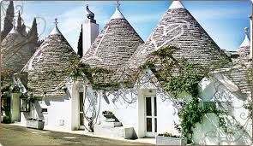
Clima mediterraneo
Ambiente: macchia mediterranea
Presenza umana: abitazioni (trulli) e piante da «compagnia».

